Slide 1
ВЫСШАЯ ШКОЛА ЭКОНОМИКИ
Образовательная программа “Политология”
Траектории поступления
Высшая школа экономики, Москва, 2015
www.hse.ru

Slide 2
Высшая школа экономики, Москва 2015

Slide 3
Сложности обучения
Образовательный процесс
Строгость в учебной дисциплине (LMS, дедлайны)
Чрезвычайная сложность обучения в течение года (накопительная система баллов)
Объективно огромная разница между школьной и университетской программой
Высшая школа экономики, Москва 2015

Slide 4
Как поступить?
ЕГЭ и вступительные
Перечневые олимпиады
“Всеросс”
История (мин. 60 баллов)
Обществознание (мин. 60 баллов)
Иностранный язык (мин. 60 баллов)
Русский язык (мин. 60 баллов)
“Юный политолог”
Региональный этап Всероссийской олимпиады школьников
Олимпиады 1,2,3 уровня по Обществознанию и Истории, Русскому и Иностранному языкам
История
Обществознание
Высшая школа экономики, Москва 2015

Slide 5
Высшая проба
Призёр: 100 баллов по обществознанию/истории
Участники – 7-11 классы из России и стран ближнего зарубежья
3 балла в случае получения диплома призёра, 4 балла – диплома победителя
http://olymp.hse.ru/mmo/2016/instr-first/ - страница, на которой расписаны все подробности
Поступление БВИ в случае получения диплома 1 и 2 степени (Обществознание или История)
Высшая школа экономики, Москва 2015

Slide 6
“Всеросс”
Проводится в четыре этапа: школьный, муниципальный, региональный, всероссийский
Обществознание: призёр или победитель - БВИ
Школьный этап проводится в сентября-октябре, городской – в октября-ноября, региональный – в феврале-марте, всероссийский – в апреле
Призёр и победитель регионального этапа – 3 и 4 балла в индивидуальные достижения соответственно
Диплом призёра или победителя Всеросса является “окном” в замечательную университетскую жизнь и не только
История: призёр или победитель -БВИ
Высшая школа экономики, Москва 2015

Slide 7
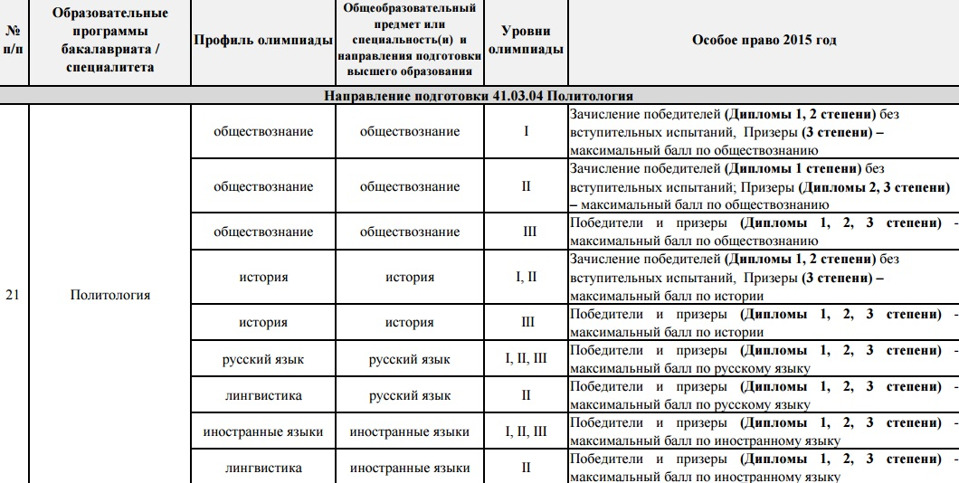
Соотнесение уровней олимпиад и льгот при поступлении
Высшая школа экономики, Москва 2015

Slide 8
Схема поступления в Вышку
Индивидуальные достижения + Сочинение
Сочинение (не более 10 баллов)
Олимпиады, спортивные достижения, аттестат с отличием
Не более 10 баллов с учётом сочинения
ЕГЭ
Не более 400 баллов
Высшая школа экономики, Москва 2015

Slide 9
Процесс поступления
Предварительная регистрация на сайте + подача документов
Зачисление победителей олимпиад (при предоставлении оригинального диплома олимпиады)
Неограниченное количество мест
БВИ
ЕГЭ
Зачисление во время второй волны
Зачисление во время первой волны (при предоставлении оригинала аттестата)
Green Wave (1)
Green Wave (2)
ЕГЭ
ЕГЭ
ЕГЭ
Заполняется 80% бюджетных мест
Заполняется 20% бюджетных мест
Высшая школа экономики, Москва 2015

Slide 10
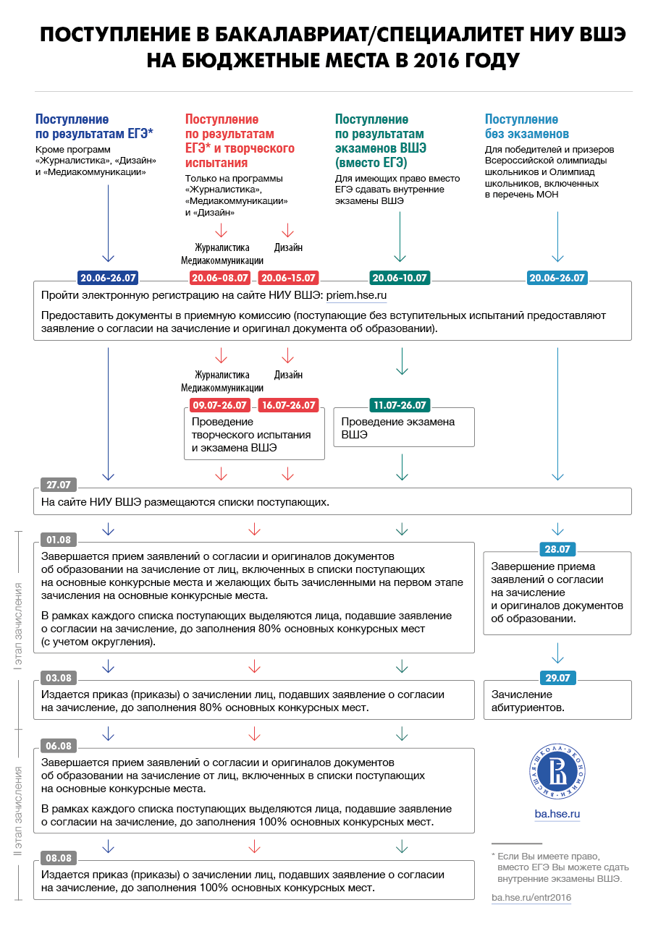
Высшая школа экономики, Москва 2015

Slide 11
101000, Россия, Москва, Мясницкая ул., д. 20
Тел.: (495) 621-7983, факс: (495) 628-7931
www.hse.ru

